Slide 1
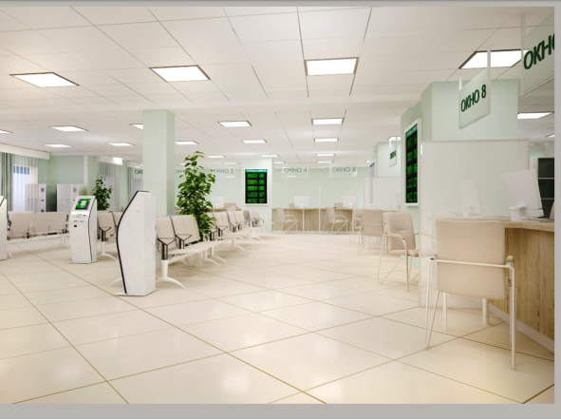




Государственное бюджетное учреждение здравоохранения Ленинградской области «Лужская межрайонная больница»
ПРИОРИТЕТНЫЙ ПРОЕКТ
«СОЗДАНИЕ НОВОЙ МОДЕЛИ МЕДИЦИНСКОЙ ОРГАНИЗАЦИИ, ОКАЗЫВАЮЩЕЙ ПЕРВИЧНУЮ МЕДИКО-САНИТАРНУЮ ПОМОЩЬ»
Период реализации проекта: 01.02.2018 - 01.11.2018
Докладчик: Заместитель главного врача по АПР Васильев А.Н.

Slide 2


Нормативное регулирование
проекта на уровне региона
Распоряжение КЗ ЛО от 01.02.2018 № 28-О о мерах по реализации приоритетного проекта «Создание новой модели медицинской организации оказывающей первичную медико-санитарную помощь»
Тактический план реализации проекта «Создание новой модели медицинской организации оказывающей первичную медико-санитарную помощь»
Приказ главного врача №41 от 13.02.2018 года «Об утверждении регламентирующей документации по проекту «Создание новой модели медицинской организации, оказывающей первичную медико-санитарную помощь»»
Паспорт приоритетного проекта «Создание новой модели медицинской организации оказывающей первичную медико-санитарную помощь»
Дорожная карта проекта «Создание новой модели медицинской организации оказывающей первичную медико-санитарную помощь» ГБУЗ ЛО «Лужская МБ»

Slide 3
Обучение в рамках проекта
№ | Период обучения | Организация, проводившая обучение | Категория персонала | Количество сотрудников, прошедших обучение
 |  |  |  | Количество | %*
1 | 02.03.2018 | Отдел ПСС северозападного банка ПАО «Сербанк». «Оптимизация процессов с применением инструментов Бережливого производств» | Врачи, медицинские сестры. | 18 | 90%
*процент от числа сотрудников мед. организаций, участвующих в реализации приоритетного проекта по соответствующим категориям персонала

Slide 4
Региональная структура проекта
Региональный центр Первичной медико-санитарной помощи.
Руководитель – Глазкова Т.В.
Детская поликлиника
ГБУЗ ЛО «Лужская МБ»
Руководитель проекта –Злобина Р.П.
Взрослая поликлиника
ГБУЗ ЛО «Лужская МБ»
Руководитель проекта – Васильев А.Н.
Комитет здравоохранения ЛО
Куратор проекта от ГК «РОСАТОМ»
Арженцов В.Ф.

Slide 5
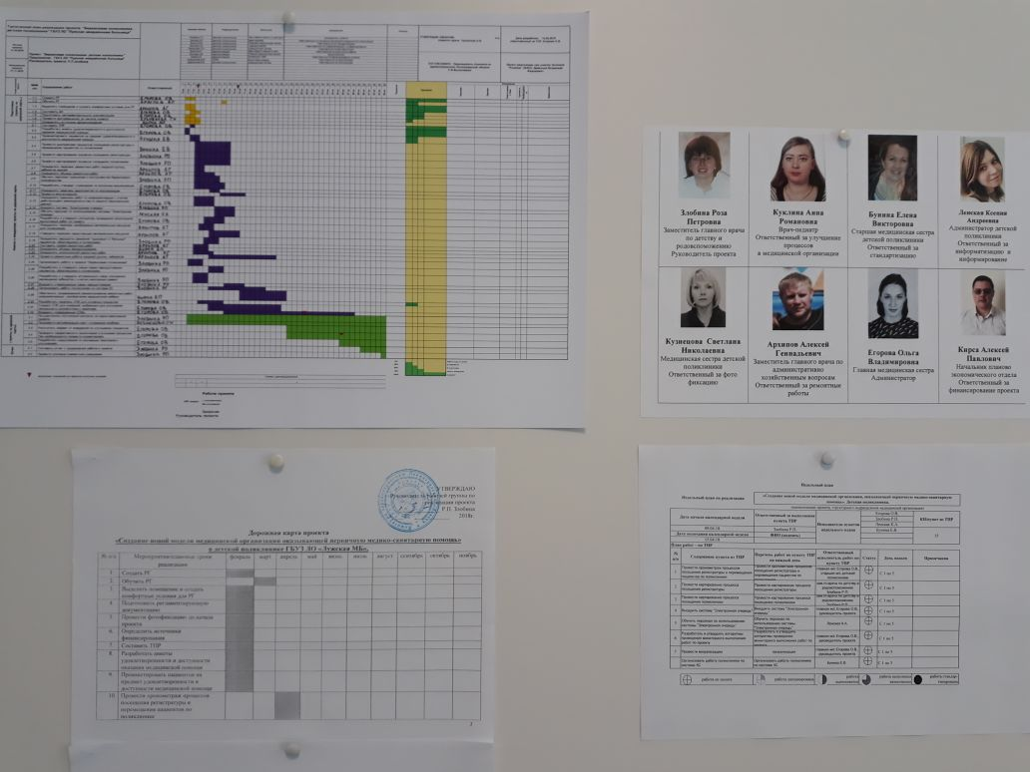
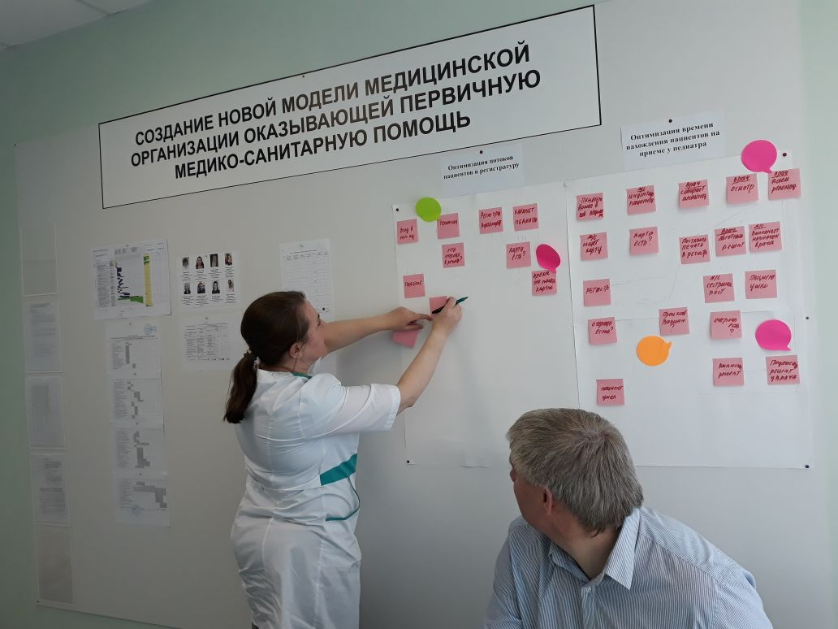
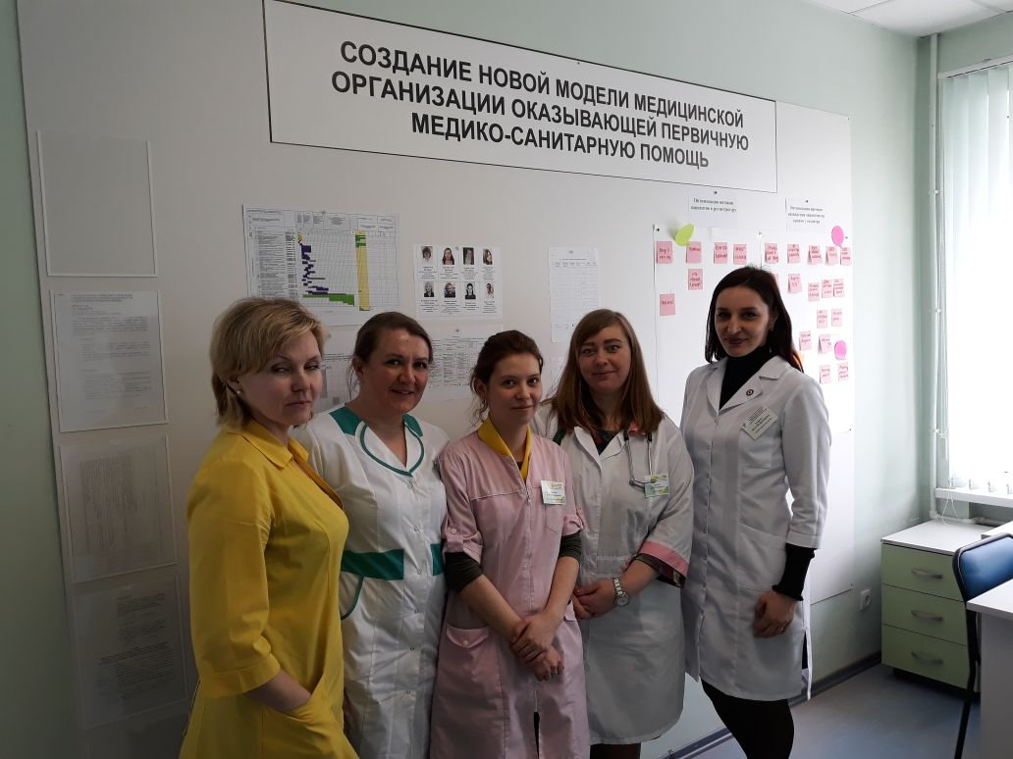
ГБУЗ ЛО «Лужская МБ»
Проектная комната

Slide 6
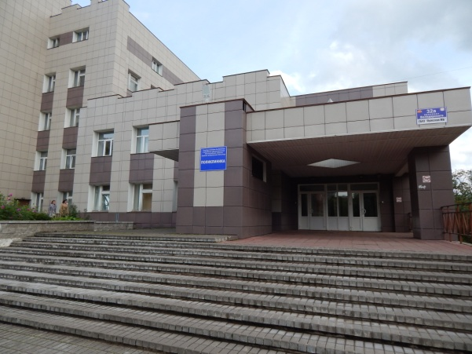
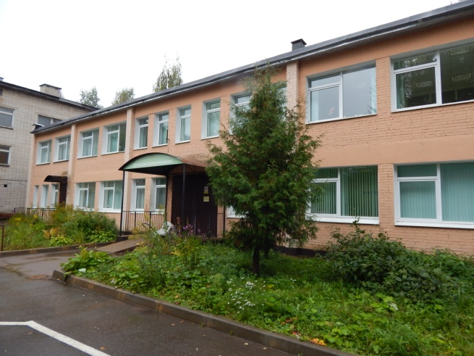
Подразделения ГБУЗ ЛО «Лужская МБ», участвующие в проекте
Взрослая поликлиника
Детская поликлиника
Подразделение | Приписанное население
Взрослая поликлиника | 62116
Детская поликлиника | 12001

Slide 7
Сводный анализ проектов, реализуемых в медицинских организациях
Направления, выбранные для реализации в рамках приоритетного проекта
1.Оптимизация потоков пациентов в регистратуру организации
2. Стандартизация процесса забора крови и оптимизация работы с МИС
3.Стандартизация работы call-центра
4. Организация процесса диспансеризации на принципах бережливого производства (взрослых и детей)
5. Внедрение технологий бережливого производства в работу врачей
6. Оптимизация процесса выписки льготных рецептов

Slide 8
Сводный анализ проблем – детская поликлиника
ПРОБЛЕМА | Источник информации | Пути решения
Общая очередь к врачу | Пациент | Разделение потоков пациентов, организация cаll-центра
Не нормированное количество пациентов в процедурный кабинет | Пациенты | Организация блока «Здоровое детство»
Большая нагрузка на врача педиатра | Сотрудники | Создание блоков неотложной помощи и блока здорового детства
Прохождение диспансеризации детей до 1 года занимает длительное время | Пациенты | Организация блока «Здоровое детство»
Не систематизировано рабочее место | Сотрудники | Организация рабочего места(использование инструментов бережливого производства, 5С)

Slide 9
Сводный анализ проблем – взрослая поликлиника
ПРОБЛЕМА | Источник информации | Пути решения
Общая очередь к врачу | Пациент | Разделение потоков пациентов, организация call-центра
Не нормированное количество пациентов в процедурный кабинет | Пациенты | Организация работы информационной системы МИС
Большая нагрузка на участковых врачей и узких специалистов | Сотрудники | Создание алгоритмов
Прохождение диспансеризации занимает длительное время. | Пациенты | Оптимизация документооборота, ротация кадров, внедрение технологий бережливого производства
Не систематизировано рабочее место | Сотрудники | Организация рабочего места(использование инструментов бережливого производства, 5С)
Длительное пребывание в поликлинике для получения льготного рецепта, хождение по этажам | Пациенты | Организация выписки рецептов по принципу «В одни двери, в одно время, в одни руки»

Slide 10
Перечень основных проблем
Основные проблемы, обозначенные сотрудниками
Большая нагрузка на врача
Основные проблемы, обозначенные пациентами
Недостаточное количество узких специалистов
Недостаточная укомплектованность участковыми врачами педиатрами
Большая загруженность участковых врачей педиатров на приеме и на вызовах, обусловленным большим количеством пациентов
  Большая трата времени в очереди в регистратуру
  Длительное время ожидания на прием у кабинета врача
  Трудность записи к узким специалистам
  Периодически большое количество времени ожидания в очереди для сдачи анализов крови

Slide 11
Анализ проблем
Уважаемые пациенты! АНКЕТА Приглашаем вас принять участие в анкетировании. Оно поможет нам выявить наши сильные и слабые стороны и качественнее оказывать медицинские услуги. Анкетирование является полностью анонимным. Все заполненные анкеты будут тщательным образом проанализированы. По результатам каждой анкеты главный врач будет принимать меры по улучшению работы поликлиник в соответствии с пожеланиями населения. 1. Как Вас приняли в регистратуре (внимательно, равнодушно, была допущена грубость, невнимательность) – подчеркнуть. 2. Как долго вы были в очереди в регистратуру: до 30 мин., до 2-х час, пришлось приходить на другой день. 3. Если Вы обращались в колл-центр больницы тел. 2-23-04, пожалуйста, дайте оценку его работы?____________________ 4. Как долго вы были в очереди у кабинета врача: до 30 мин., до 2-х час, пришлось приходить на другой день. 5. Предлагал ли Вам врач платные медицинские услуги (да, нет), если да то за какие______________________________? 6. Какую форму оплаты Вам предложили________________? 7. Возникали ли у Вас проблемы с записью на приём к врачу или диагностические исследования? (если возникали, то какие?) да, нет ____________________________ 8. Как вы оцениваете внешний вид персонала (опрятный, неопрятный)? - подчеркнуть 9. Напишите Ваши предложения и замечания по работе поликлиники ______________________________________________________________________________________________________________________ Эта анкета может быть анонимной, но в случае, если Ваши претензии очень серьезны и касаются конкретных, названных Вами сотрудников, просим Вас указать свою фамилию и номер карты.

Slide 12
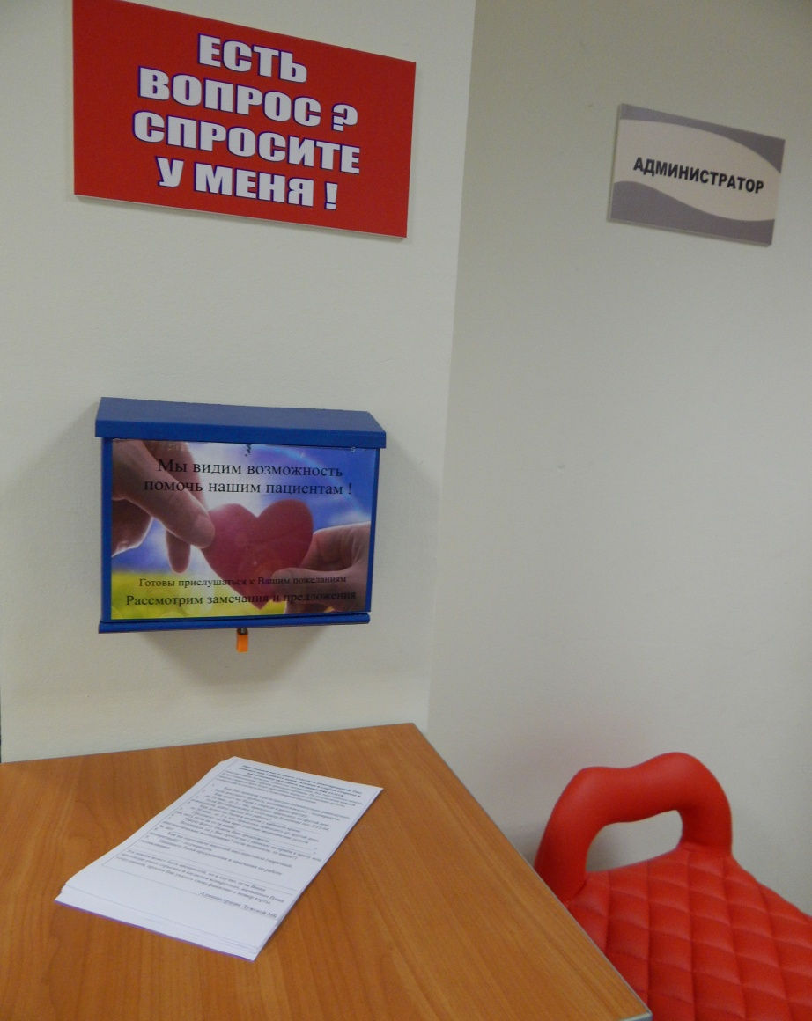
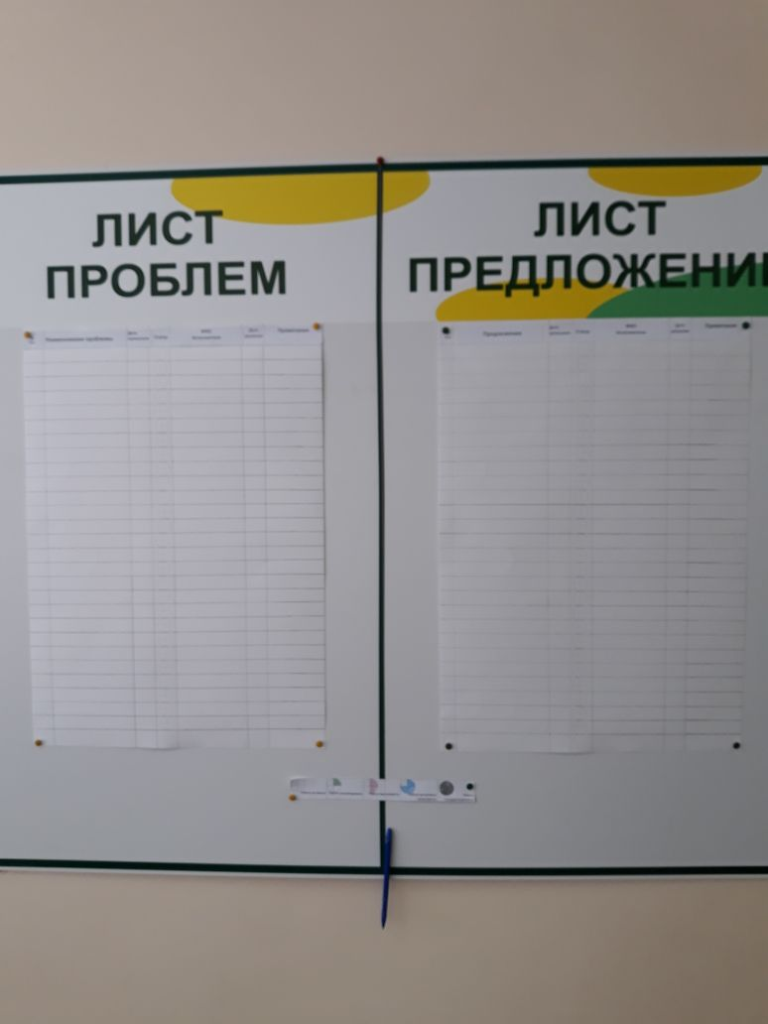
Анализ проблем

Slide 13
Перечень реализуемых проектов в рамках проекта «Создание новой модели МО, оказывающей первичную медико-санитарную помощь» - детская поликлиника
Наименование медицинской организации | Наименование проекта | Текущее состояние |  |  | Целевое состояние |  |  | Примечание
 |  | Время цикла (ВЦ), сек. | Время создания ценности (ВСЦ), сек. | Кэф, % | Время цикла (ВЦ), сек. | Время создания ценности (ВСЦ), сек. | Кэф, %
Государственное бюджетное учреждение здравоохранения Ленинградской области «Лужская межрайонная больница» -детская поликлиника | 1.Стандартизация процесса забора крови из вены | 660 | 120 | 40% | 70 | 50 | 70% | К работе процедурного кабинета привлекается регистратор
 | 2. Оптимизация процесса выписки льготных рецептов | 800 | 600 | 75% | 400 | 350 | 87% | Стандартизация работы «сестринского поста»
 | 3.Опримизация потоков пациентов в регистратуру | 300 | 60 | 20% | 60 | 45 | 75% | Запись через интернет, лист ожидания
 | 4. Оптимизация процесса приема педиатра | 8580 | 900 | 10% | 640 | 600 | 93% | Разделение потоков пациентов
 | 5. Стандартизация осмотра педиатром | 800 | 420 | 52% | 600 | 420 | 70% | Много документации для ручного заполнения
 | 6. Стандартизация и оптимизация процесса вызова врача на дом | 180 | 60 | 33% | 35 | 30 | 85% | Стандартизация работы call - центра

Slide 14
Перечень реализуемых проектов в рамках проекта «Создание новой модели МО, оказывающей первичную медико-санитарную помощь» - взрослая поликлиника
Наименование медицинской организации | Наименование проекта | Текущее состояние |  |  | Целевое состояние |  |  | Примечание
 |  | Время цикла (ВЦ), сек. | Время создания ценности (ВСЦ), сек. | Кэф, % | Время цикла (ВЦ), сек. | Время создания ценности (ВСЦ), сек. | Кэф, %
Государственное бюджетное учреждение здравоохранения Ленинградской области «Лужская межрайонная больница» - взрослая поликлиника | 1.Оптимизация потоков пациентов в регистратуру организации | 2700 | 600 | 22% | 300 | 180 | 60% | Информирование населения (лист ожидания, запись через интернет)
 | 2. Стандартизация процесса забора крови и оптимизация работы с МИС | 2400 | 600 | 25% | 300 | 180 | 60% | Очередь
 | 3.Стандартизация работы call-центра ожидание ответа | 900 | 180 | 20% | 300 | 180 | 60% | Мини- АТС
 | 4. Организация процесса диспансеризации | 14 дней | 5 дней | 36% | 5 дней | 3дня | 60% | Нехватка мед. кадров

Slide 15
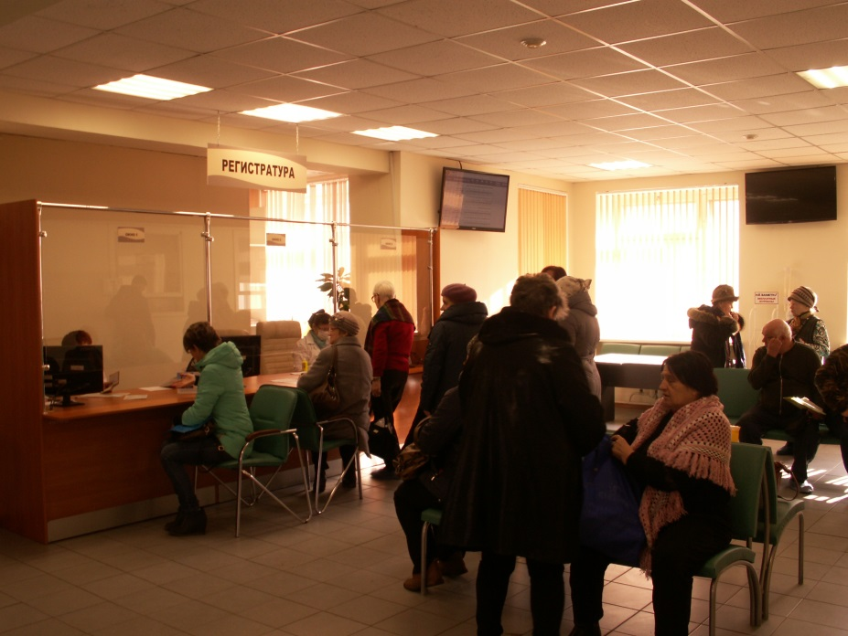
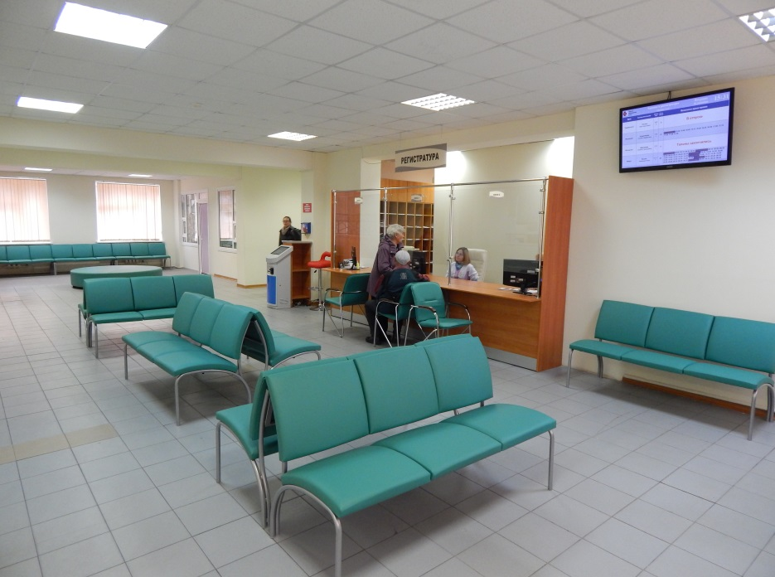
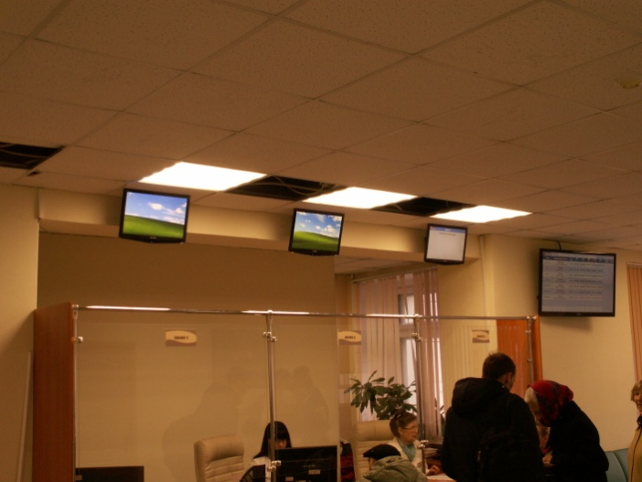
Оптимизация потоков пациентов в регистратуру организации
Организация электронной очереди.
Организация работы call-центра.
Лист-ожидания.
Запись с использованием ресурса Интернет.
Разделение потоков.
Администратор входной зоны.

Slide 16
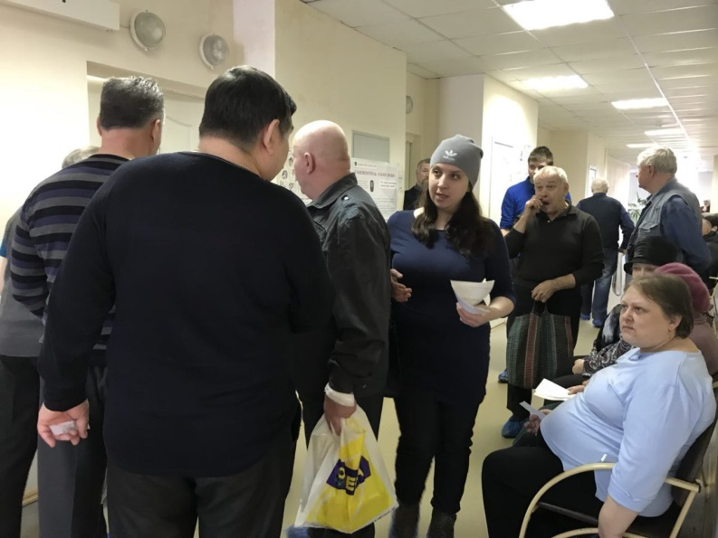
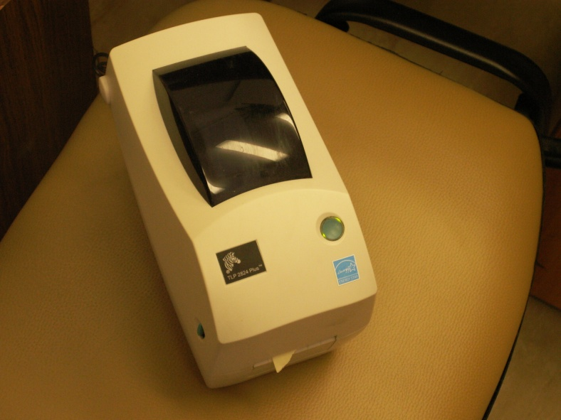
Стандартизация процесса забора крови и оптимизация рабСтандартизация процесса забора крови и оптимизация работы с МИС
Проблемы: длительное время ожидания, очереди в кабинет, длительное время нахождения в кабинете.
Мероприятия, запланированные для их решения: внедрение МИС, ЛИС; оформление пациента не медицинской сестрой, а администратором; внедрение СОПа.
Предпринятые мероприятия: выявление основных проблем процесса, проведен хронометраж; выявлены временные потери; разработан СОП; оборудовано рабочее место администратора МИС для регистрации пациентов на забор анализов.

Slide 17
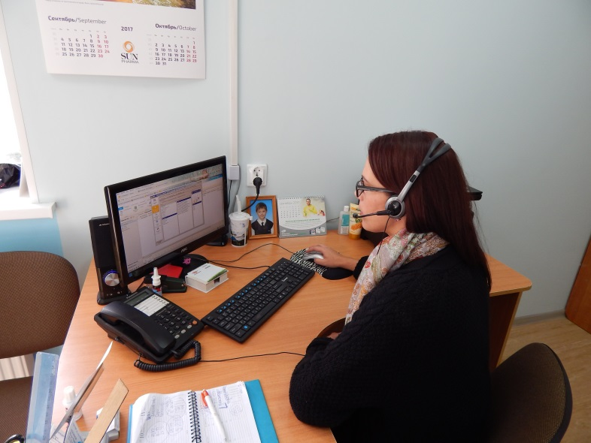
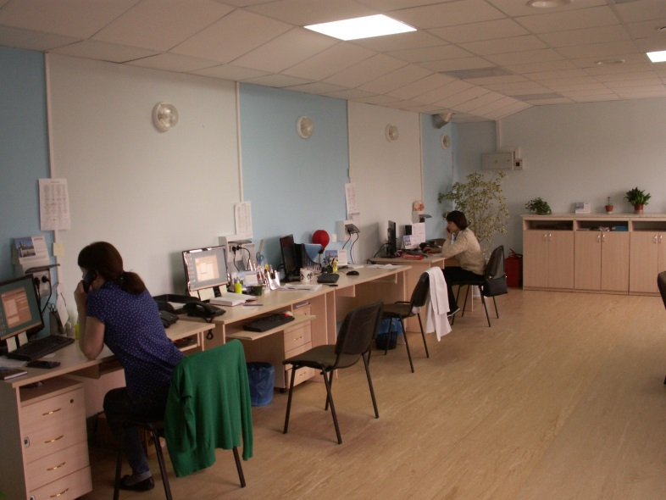
Стандартизация процесса забора крови и оптимизация Стандартизация работы call-центра
Проблемы: длительное время ожидания ответа на звонок более 15 минут.
Мероприятия, запланированные для их решения: фиксация разговоров, с помощью записывающих устройств, разработка и внедрение СОПа, обучение этике в общении с пациентами.
Предпринятые мероприятия: выявление основных проблем процесса, проведен хронометраж; выявлены временные потери; оборудовано рабочее место администратора.

Slide 18
Ста Организация процесса диспансеризации на принципах бережливого производства (взрослых и детей)
Проблемы: длительное время прохождения диспансеризации (взрослых и детей) более 14 дней. Хождение по этажам и корпусам. Запись к специалистам в разные дни, что вынуждает посещать поликлинику несколько раз. Недостаточно талонов к узким специалистам, длительная очередь на функциональные исследования.
Мероприятия, запланированные для их решения: организация кабинета профилактики по принципам бережливого производства во взрослой поликлинике, открытие блока «Здоровое детство», распределение талонов к необходимым специалистам по участкам и подбор времени посещения индивидуально (детская поликлиника), разработка и внедрение СОПа, обучение персонала и внедрение МИС.
Предпринятые мероприятия: выявление основных проблем процесса, проведен хронометраж; выявлены временные потери; оборудовано рабочее место врача и медицинской сестры МИС.

Slide 19
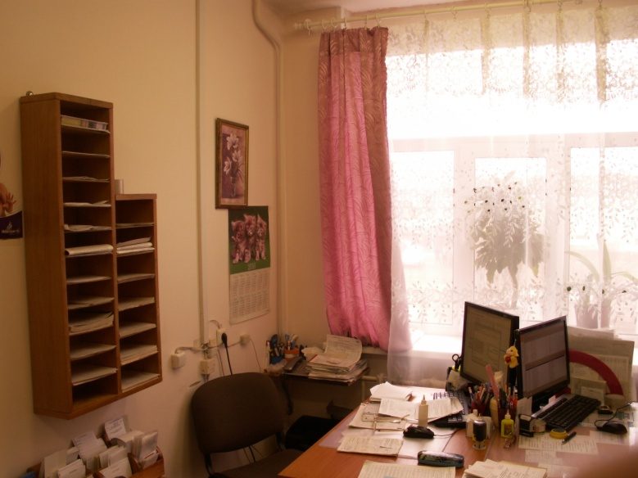
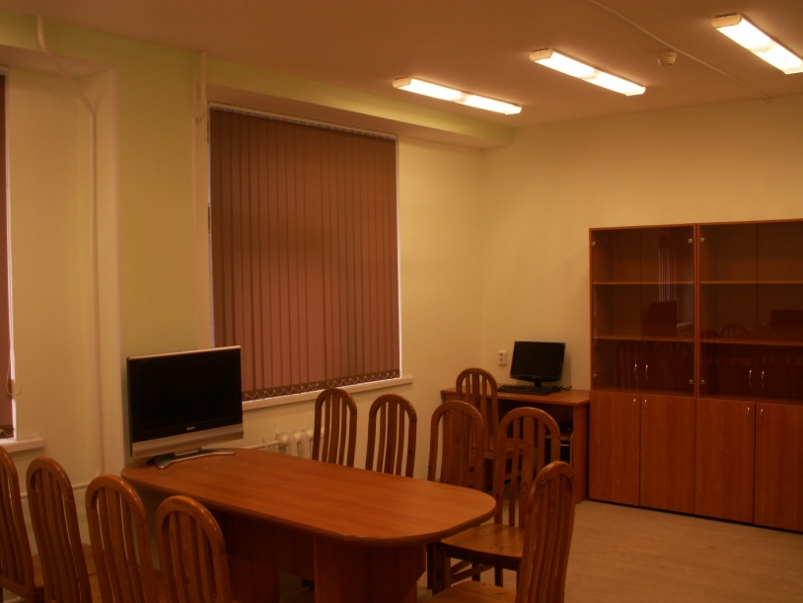
ениеВнедрение технологий бережливого производства в работу врачей
Предпринятые мероприятия: Оптимизация рабочего места врачей (внедрение системы 5Sна рабочем месте, внедрение МИС).
Мероприятия, запланированные для их решения: разработка и внедрение СОПов.
Предпринятые мероприятия: обучение принципам бережливого производства персонала.

Slide 20
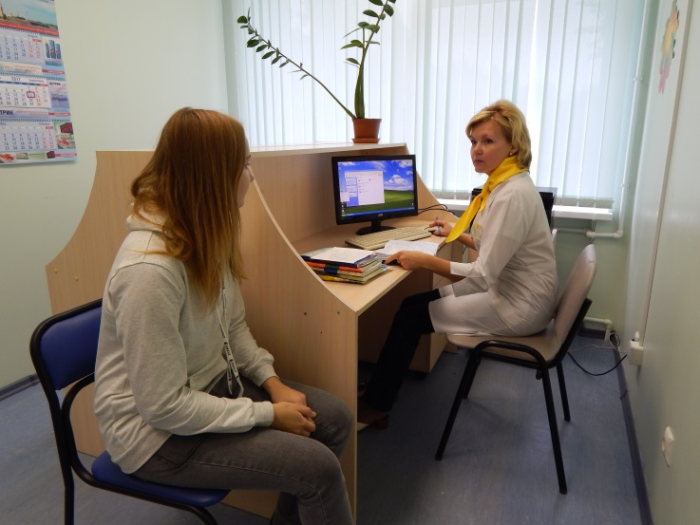
Оптимизация процесса выписки
льготных рецептов
Проблемы: длительное время выписки льготного рецепта (взрослых и детей). Хождение по этажам. Недостаточно талонов к узким специалистам, что приводит к длительному ожиданию выписки рецептов.
Мероприятия, запланированные для их решения: организация выписки рецептов в кабинете врача, разработка и внедрение СОПа, обучение персонала и внедрение МИС..
Открытие сестринского поста во взрослой поликлинике.
Предпринятые мероприятия: выявление основных проблем процесса, проведен хронометраж; выявлены временные потери; оборудовано рабочее место врача и медицинской сестры МИС. Организация сестринского поста (детская поликлиника).

Slide 21
Промежуточные итоги, I квартал 2018 года
Стандартизация процесса забора крови и оптимизация работы с МИС
Стандартизация работы call-центра
Организация процесса диспансеризации на принципах бережливого производства (взрослых и детей)
Оптимизация процесса выписки льготных рецептов
Оптимизация потоков пациентов в регистратуру организации
Уменьшение времени ожидания в 8 раза (до 5 мин)
1
Сокращение временных затрат в 9 раз ( до 3 минут)
2
Сокращение времени ожидания в 3 раза (до 5 минут)
3
В процессе оптимизации
4
В процессе
5

Slide 22
Рабочие группы проекта
в медицинских организациях
Рабочая группа - взрослая поликлиника
Рабочая группа - детская поликлиника

Slide 23
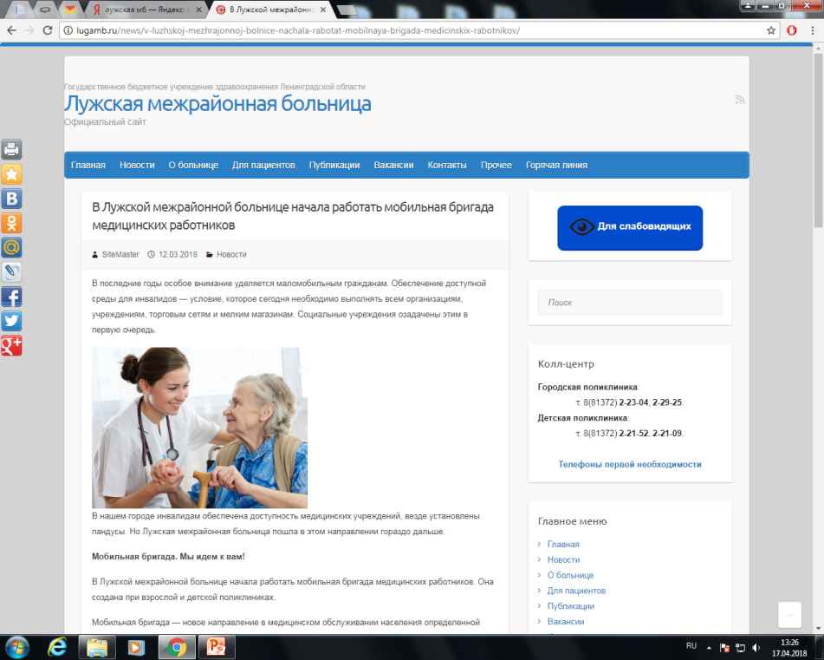
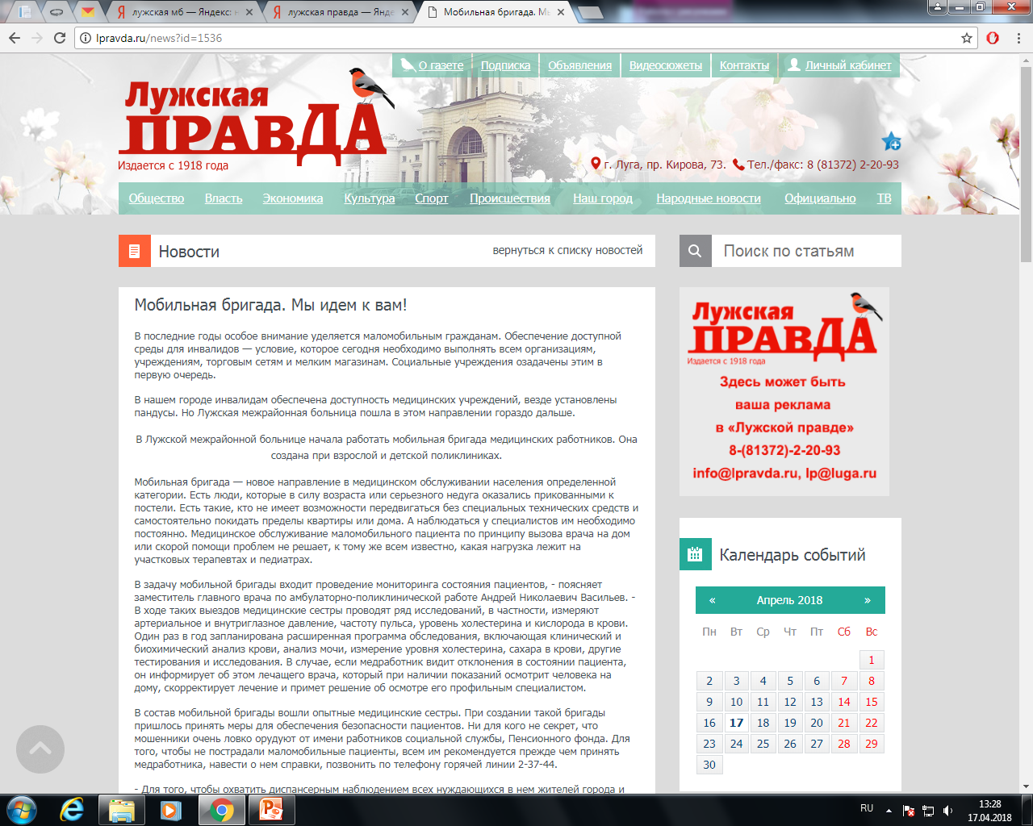
Информационная кампания
На заседаниях общественного совета созданного при МО, регулярно
обсуждаются вопросы реализации этапов приоритетного проекта
«Создание новой модели медицинской организации оказывающей
первичную медико-санитарную помощь», с целью популяризации проекта.

Slide 24
План работы на II квартал 2018 года
Провести ремонтные работы входной группы, кабинетов
Разработать и утвердить новые схемы маршрутизации пациентов, обратившихся в поликлинику
Разработать и утвердить оптимальную схему поэтажного размещения кабинетов с учетом санитарных правил
Внедрить утвержденные схемы маршрутизации
Организовать работу поликлиники по системе 5С
Создать СОК для операций, выбранных для улучшения процессов в соответствии с перечнем
Внедрить утвержденные СОКи
Осуществлять постоянный контроль за ходом реализации проекта

Slide 25
ГБУЗ ЛО «Лужская МБ»
СПАСИБО ЗА ВНИМАНИЕ!

